Slide 1
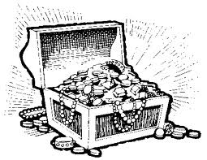

Slide 2
“One of the most subtle problems with which the Christian ever has to deal is this problem of his relationship to the world.”
Martyn Lloyd-Jones

Slide 3
“That world will do its best to get you down, it will do its utmost to ruin your spiritual life. So you have to be very wary. It is a fight of faith, and you need the whole armour of God, because if you have not got it, you will be defeated.”
Martyn Lloyd-Jones

Slide 5
Luk 16:9
"En Ek sê vir julle: Gebruik die oneerlike mammon om vir julle vriende te maak sodat wanneer die geld nie meer kan help nie, hulle julle in die ewige wonings sal ontvang.”

Slide 6
1 Tim 6:18-19
“Spoor hulle aan om goed te doen, om ryk te wees in goeie dade, vrygewig en mededeelsaam. So vergader hulle vir hulle ‘n skat as ‘n goeie belegging vir die toekoms, sodat hulle die ware lewe sal verkry.”

Slide 7
Mat 25:40
“En die Koning sal hulle antwoord: ‘Dit verseker Ek julle: Vir sover julle dit aan een van die geringste van hierdie broers van My gedoen het, het julle dit aan My gedoen.’

Slide 8
Waar jou skat is, daar sal jou hart ook wees!

